Slide 1

PHÒNG GIÁO DỤC QUẬN LONG BIÊN
TRƯỜNG MẦM NON GIANG BIÊN
Hội Thi: Bé khỏe – Bé khéo
Lĩnh vực: Phát triển vận động
Đề tài: Bật chụm tách chân qua 5 ô
Trò chơi: Ai ném xa hơn
Đối tượng: Trẻ 4-5 tuổi
Giáo Viên: Nguyễn Thị Thường
Nguyễn Thị Bích Phượng

Slide 2


Khởi động

Slide 3
Phần 1: Bé vui khỏe

Slide 4

Phần 2: Thử tài bé yêu
.
VĐCB:
Bật chụm tách chân qua 5 ô

Slide 5
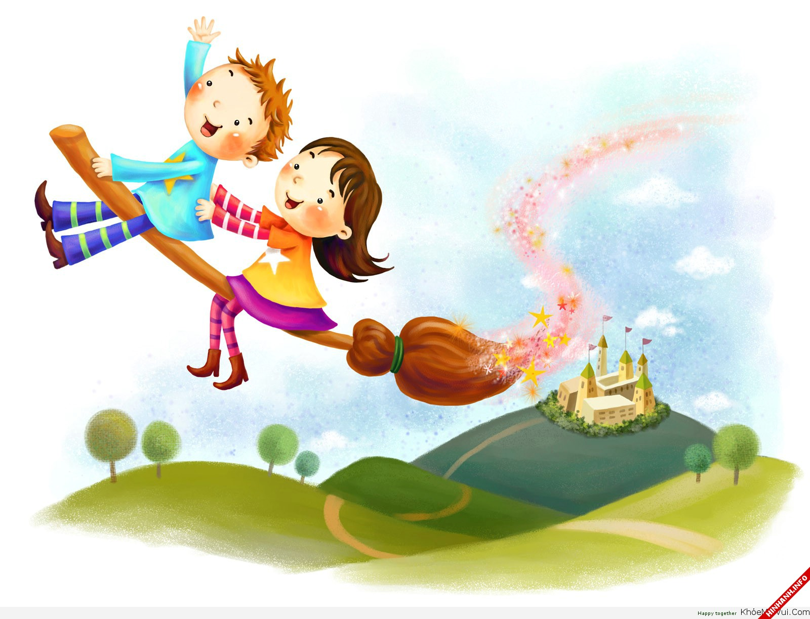
Phần 3: Ai nhanh hơn
TCVĐ: Ai ném xa hơn

Slide 6

HỒI TĨNH

Slide 7

Buổi học kết thúc.
Tạm biệt và hẹn gặp lại!

